Slide 1

Endre ”sign in” e-post
Gå inn på ”rotary.org”

Slide 2
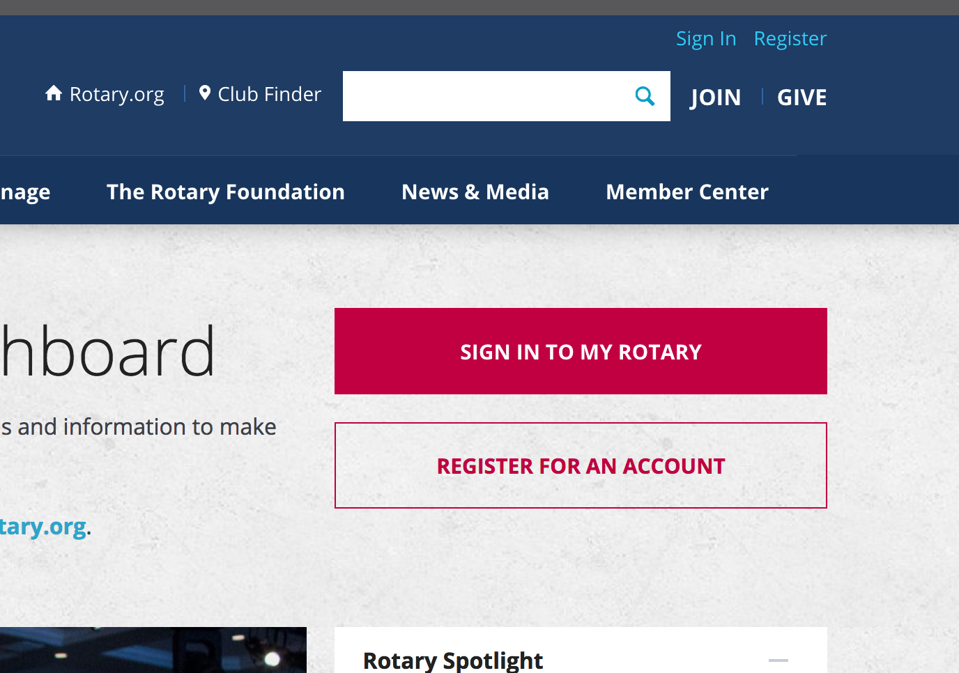

Slide 3
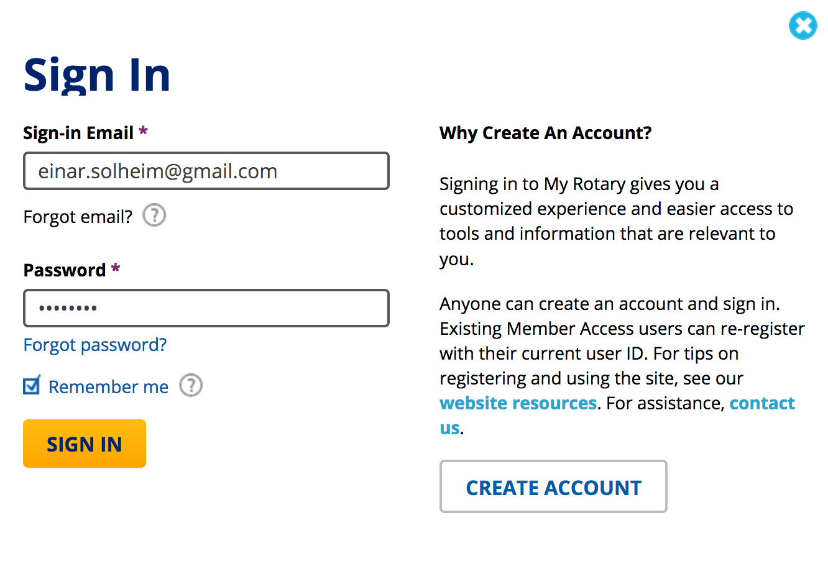
Her må du bruke den e-posten du brukte første gang du registrerte deg på ”My Rotary”
Passordet du registrerte
deg med

Slide 4
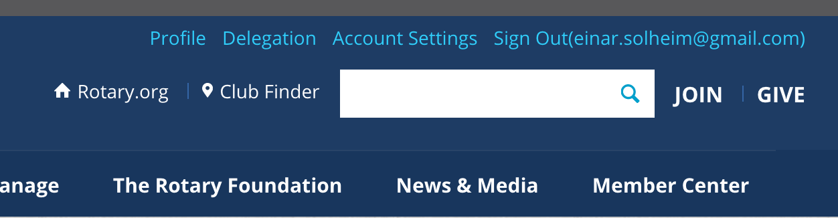
Endre e-post
Trykk ”Account Settings”

Slide 5
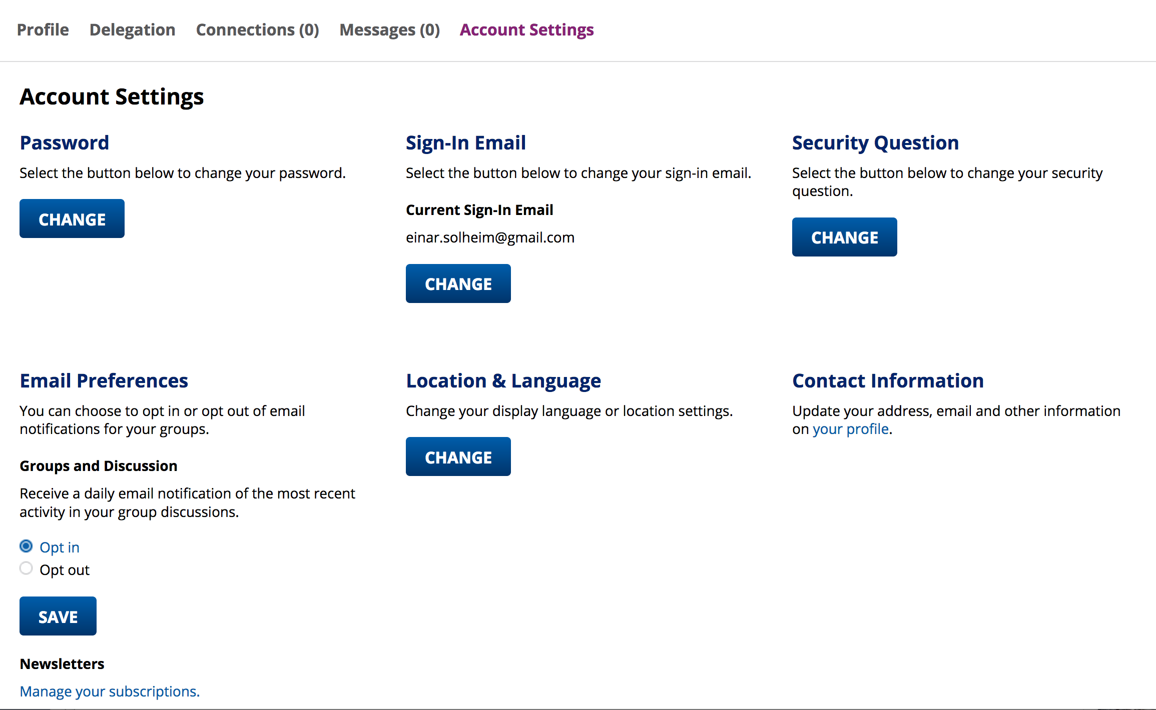

Slide 6
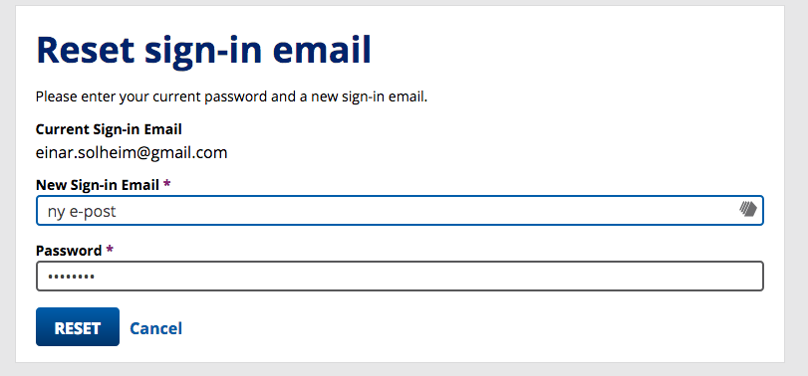
Din gamle e-post

